Slide 1









Disclaimer: The European Commission's support for the production of this publication does not constitute an endorsement of the contents, which reflect the views only of the authors, and the Commission cannot be held responsible for any use which may be made of the information contained therein.
Udvikling og fastholdelse af autistisk personale i hotel- og restaurationsbranchen
Project Number 2023-1-IT01-KA220-VET-000152721
This work is licensed under a Creative Commons Attribution-NonCommercial 4.0 International License. In addition, an acknowledgement of the authors of the document and all applicable portions of the copyright notice must be clearly referenced. All rights reserved.

Slide 2
Om:
PROJEKTETS RESULTATER
'PERFORM'-projektet handler om at uddanne hospitality managers og HR-eksperter i at udvikle og støtte autistisk personale i EU's hotel- og restaurationssektor. Det leverer også en innovativ HR-platform til præstationsvurderinger og medarbejderovervågning.
1
Projektresultat 1: PERFORM HR Platform
2
Projektresultat 2: PERFORM Digitalt Værktøj
3
Projektresultat 3: VET Kursus for restaurations- og hotelbranchens ledere og HR-eksperter
Project Number 2023-1-IT01-KA220-VET-000152721

Slide 3
Modul 6: Brug af PERFORM HR-platformen
Modulets formål
Læringsudbytte
Modul 6 har til formål at tillære kursister de nødvendige færdigheder, der gør det effektivt at bruge PERFORM HR-platformen, med fokus på at støtte neurodivergente medarbejdere, fremme inklusivitet på arbejdspladsen og forbedre medarbejderfastholdelse og tilfredshed gennem praktiske værktøjer og datadrevne tilgange.
At effektivt navigere og bruge PERFORM HR-platformens værktøjer for at støtte neurodivergente medarbejdere.
At fortolke platformens data og analyse til at identificere tendenser og implementere strategier til forbedring af inklusivitet og fastholdelse på arbejdspladsen.
At anvende den datadrevne indsigt til at øge medarbejdernes engagement og fremme et støttende arbejdsmiljø.
1
2
Elaborate on what you want to discuss.
3
Project Number 2023-1-IT01-KA220-VET-000152721

Slide 4
PERFORM HR Platformen
Platformens værktøjer
PERFORM HR-platformen er designet til at hjælpe ledere i hotel- og restaurationsbranchen med at administrere og støtte særligt neurodivergente medarbejdere. Det tilbyder værktøjer, der hjælper ledere med at skabe inkluderende arbejdspladser og giver HR-fagfolk ressourcer til at fremme lighed og støtte til alle medarbejdere.
1
Værktøj til medarbejderevaluering
Personlig dagbog
Værktøj til vurdering af arbejdsmiljø
2
3
Elaborate on what you want to discuss.
Project Number 2023-1-IT01-KA220-VET-000152721

Slide 5
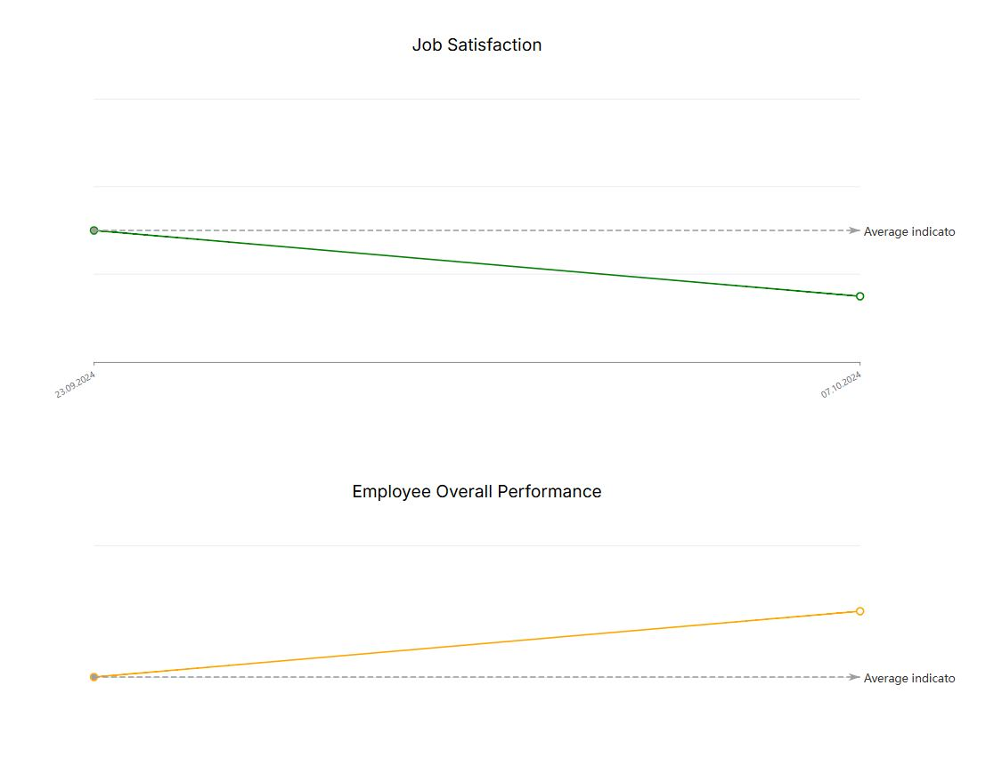
Værktøj til medarbejderevaluering
Medarbejderevalueringsværktøjet hjælper ledere med at vurdere medarbejdernes præstationer og tilfredshed gennem en struktureret undersøgelse. Ledere evaluerer faktorer som jobtilfredshed, kollegainteraktioner samt overordnede bidrag og indsender derefter deres vurderinger sikkert. Historikfunktionen giver ledere mulighed for at gennemgå tidligere evalueringer med visuelle diagrammer, der sammenligner medarbejdernes præstationer i jobtilfredshed, overordnet præstation og interaktioner, hvilket hjælper med at spore fremskridt og identificere tendenser.
Elaborate on what you want to discuss.
Visuelle diagrammer, der fremhæver tendenser i medarbejdernes præstationer
Project Number 2023-1-IT01-KA220-VET-000152721

Slide 6
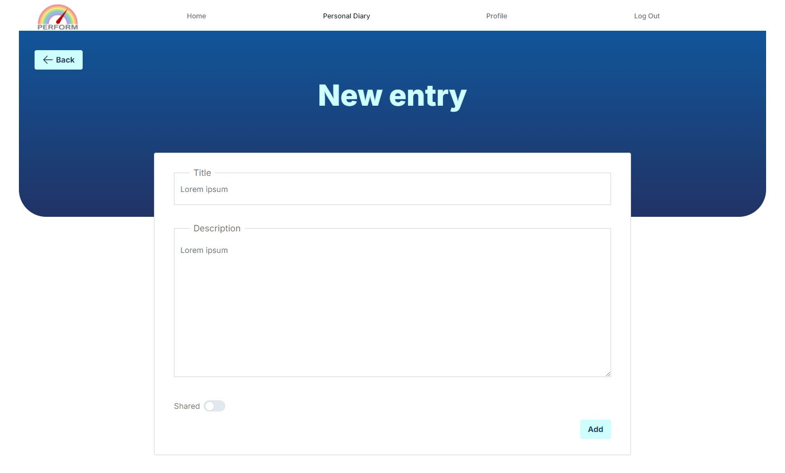
Personlig dagbog
Værktøjet Personlig dagbog giver medarbejdere mulighed for at dokumentere sine daglige arbejdserfaringer, fremskridt og udfordringer. Her kan de oprette indlæg til personlig refleksion og dele dem med ledere, hvis behovet er der. Det hjælper til at fremme åben kommunikation og støtte den enkelte. Dette værktøj er med til at fremme selvbevidsthed og vækst, og det styrker forholdet mellem medarbejdere og ledelse.
Elaborate on what you want to discuss.
Tilføjelse af e´t nyt indlæg i "Personlig dagbog"
Project Number 2023-1-IT01-KA220-VET-000152721

Slide 7
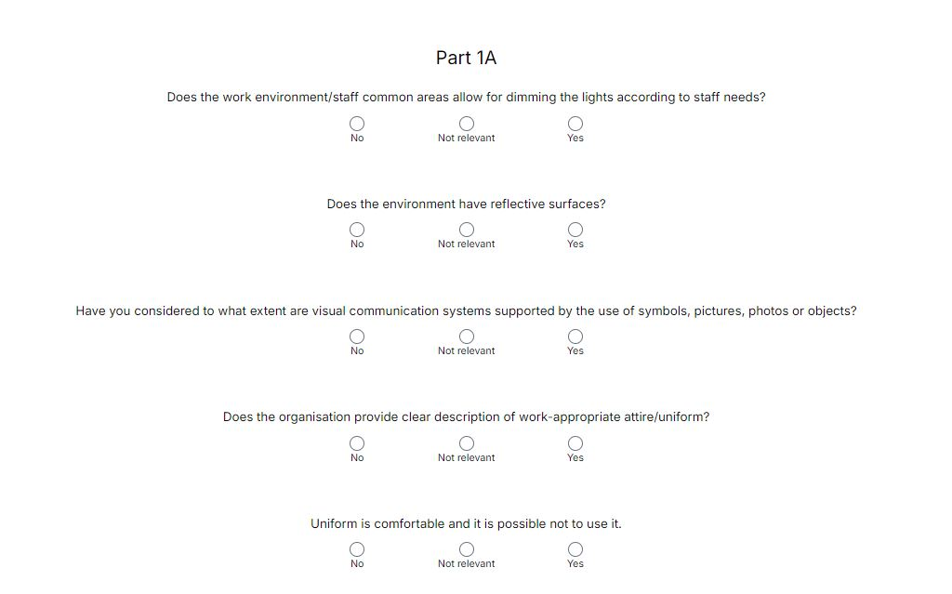
Værktøj til vurdering af arbejdsmiljø
Arbejdsmiljøværktøjet giver ledere mulighed for at evaluere både de fysiske og sociale aspekter af arbejdspladsen. Ledere kan udfylde en struktureret undersøgelse med forskellige faktorer som arbejdspladsdesign, sikkerhed og teaminteraktioner. Dataen herfra analyseres, og giver resultater, der kan hjælpe lederen med at sikre ensartede gennemgange samt understøtte forbedringer af arbejdsmiljøet.
Elaborate on what you want to discuss.
En tjekliste til evaluering af arbejdsmiljøet
Project Number 2023-1-IT01-KA220-VET-000152721

Slide 8
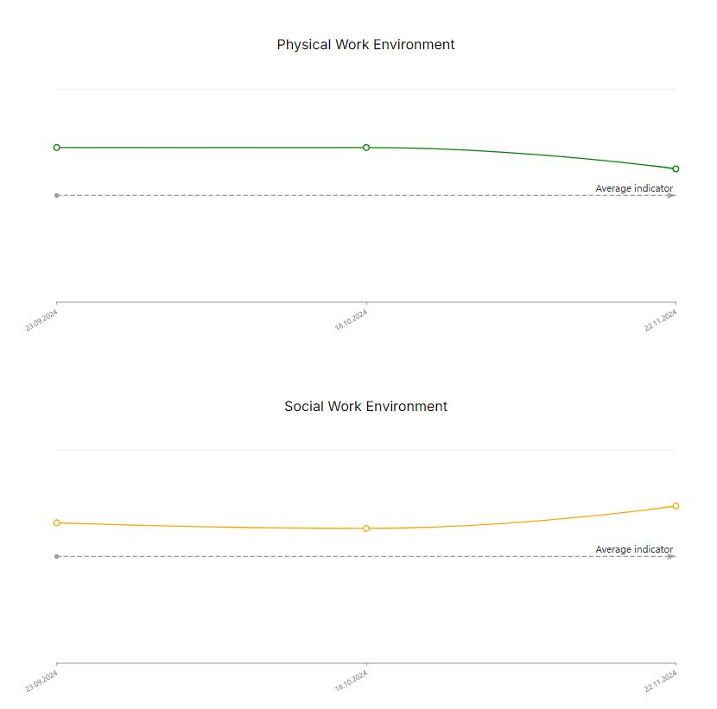
Brug af analyser til forbedring af arbejdspladsen
PERFORM HR-platformens analyser tilbyder en datadrevet tilgang til at forbedre praksis på arbejdspladsen. Visuelle diagrammer sporer tendenser i jobtilfredshed, præstationer og arbejdsmiljø og hjælper ledere med at identificere indsatsområder. Analyserne understøtter også målsætning, fremskridtssporing og personlige mål. Ved at tilpasse data til KPI'er fremmer ledere et inkluderende miljø og driver løbende forbedringer i medarbejdertilfredshed og præstationer, hvilket muliggør informeret beslutningstagning og effektiv kommunikation.
Elaborate on what you want to discuss.
Visuelle diagrammer, der fremhæver tendenser i arbejdsmiljøet
Project Number 2023-1-IT01-KA220-VET-000152721

Slide 9
Disclaimer: The European Commission's support for the production of this publication does not constitute an endorsement of the contents, which reflect the views only of the authors, and the Commission cannot be held responsible for any use which may be made of the information contained therein.
TUSIND TAK
Project Number 2023-1-IT01-KA220-VET-000152721

